Slide 1
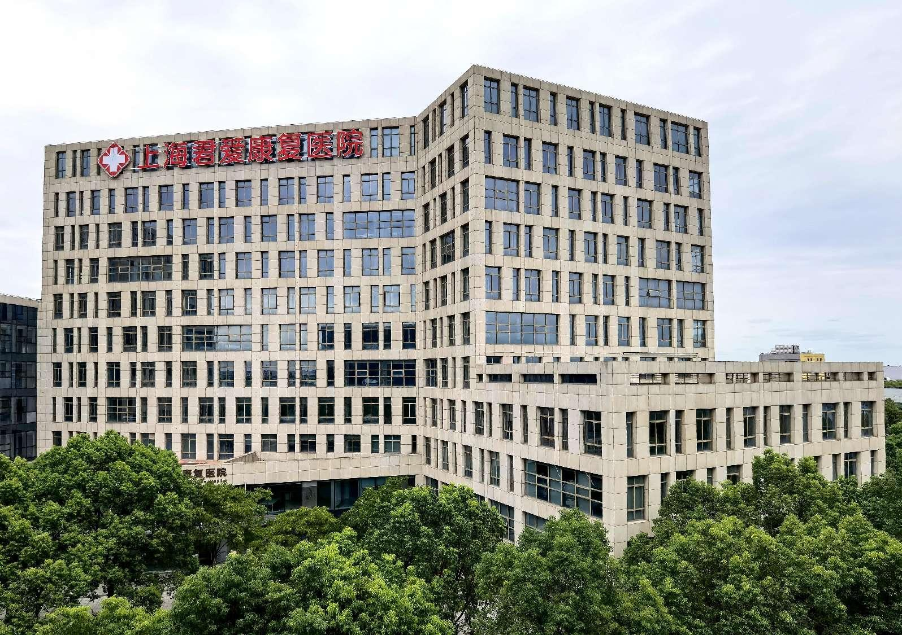
主题：外骨骼康复机器人
讲课人： gejj
日期：

Slide 2

现状
近年来，随着人口老龄化的加剧、疾病结构的变化以及运动损伤的增加，康复医疗需求在全球均呈现出爆发式的增长态势，而我国的康复医疗服务市场规模可达千亿。目前我国脑卒中患者人数近2000万，且有1000余万人因疾病导致行走障碍，甚至丧失行走能力。但研究表明，经过康复治疗后，90%的脑卒中存活患者能重新恢复步行和生活自理能力，此外30%的存活患者可恢复部分工作能力。面对急剧上升的康复服务需求，国内现有的综合医院康复中心、康复专科医院、设备、治疗师等服务资源出现了大量缺口。

Slide 3
引言
康复机器人适合执行长时间简单重复的运动任务，具有良好的运动一致性，能够保证康复训练的强度和效果，并通过相对标准化的治疗过程更好地帮患者实现功能改善。在康复治疗过程中引入机器人能够提升康复训练效率、减轻治疗师工作负担，有助于实现康复治疗过程标准化，促进患者持续完成既定康复训练计划，有效解决康复服务资源严重不足的问题。机器人将成为康复医疗发展的方向与必然趋势。

Slide 4
01康复机器人的应用场景
❶ 主要分类
康复机器人是一种辅助人体完成肢体动作，实现助残行走、康复治疗、负重行走、减轻劳动强度等功能的医用机器人，要针对患有脊髓脊柱损伤、脑卒中损伤、脑外伤等疾病的残障人事，及失能及失智人群，如瘫痪、老年痴呆、阿尔兹海默症等，可分为辅助替代型和训练治疗型机器人。
辅助替代型机器人主要面向老年群体和残疾群体，针对患有老年慢性病以及永久残疾患者等存在行动障碍的人群，主要包括外骨骼机器人、上下肢康复机器人和移动式机器人。训练治疗型机器人主要面向术后康复群体，针对具有四肢、脊椎等术后康复人群的复健需求，辅助运动和锻炼的上下肢康复机器人和肢体训练机器人。其中，外骨骼机器人为康复机器人的发展趋势，也是国内的创新研发热门领域。

Slide 5
01康复机器人的应用场景
资料来源：上海康复机器人路线图研究报告

Slide 6
01康复机器人的应用场景
❷ 外骨骼机器人
在康复医疗领域引入现代高科技，能够有效助力智能康复医疗行业发展：采用生物反馈、全新数字摄影、生物芯片、生物传感、微电子脉冲、人工智能以及分子设计和模拟技术等，形成康复医疗产业系统化、智能化管理。
外骨骼机器人是康复机器人领域技术壁垒和智能化水平最高机器人，涉及重多交叉学科，产品涉及传感、控制、机械动力、人机交互、工业设计等领域，涵盖人体生物力学、临床医学、人体工程学、神经电生理等学科。当前市场基本由外国企业垄断，我国康复机器人产品在外骨骼机器人领域尚处于起步阶段，上市产品较少，当前仍主要以上肢康复和下肢康复训练机器人为主。

Slide 7
01康复机器人的应用场景
❸ 临床应用优势
在临床应用方面，康复机器人的优势主要包括运动重复性及一致性好，训练模式丰富和训练反馈效果好等三个方面。
首先，机器人更适合执行长时间简单重复的运动任务，能够保证康复训练的强度、效果与精度，且具有良好的运动一致性。
第二，康复机器人具备可编程能力，可针对患者的损伤程度和康复程度，提供不同强度和模式的个性化训练，増强患者的主动参与意识。
第三，康复机器人通常集成了多种传感器，并且具有强大的信息处理能力，可以有效监测和记录整个康复训练过程中人体运动学与生理学等数据，对患者的康复进度给予实时反馈，并可对患者的康复进展作出量化评价，为医生改进康复治疗方案提供依据。

Slide 8
01康复机器人的应用场景
❹ 适用人群
当前康复机器人的主要适用人群包含术后患者群体、老年人群体、慢性病群体、残疾人群体、儿童康复群体、产后康复群体等。
首先术后康复患者主要来自于心内科、骨科、神经科、产科等，如冠状动脉搭桥术后引起的患者术后呼吸功能不全、肺不张，关节置换术后引起的静脉血栓栓塞等；以在关节周围实施截骨矫形术为例，如果没有进行科学的康复训练，会造成关节粘连、僵硬等不良后果。

Slide 9
01康复机器人的应用场景
❹ 适用人群
第二，随着中国老龄化进程的加速，生活自理能力差、慢性病、心脑血管疾病、骨质病变等老龄化问题日益凸显，老年人群体的康复需求将与日俱增，成为康复医疗市场的主流群体之一。康复机器人可以通过运动疗法和护理系统提高老年人的日常生活能力提高生存质量。老年群体康复主要针对三个领域，即身体功能残疾、脏器功能障碍和生理/病理性老化。身体功能残疾是指具有明确的身体获功能残疾的老年人，如心肌梗塞、脑中风和骨质疏松等引起的重度残疾；脏器功能障碍是指各种慢性疾病引起的脏器功能障碍的老年人，包括慢性心肺疾病、脑血管病、高血压、营养不良和失眠等；生理/病理性老化是指因生理或病例性老化引起的日常生活能力下降的老年人，包含如帕金森症或阿尔兹海默症引起的活动受限、认知障碍、跌倒与步态失常等。

Slide 10
01康复机器人的应用场景
❹ 适用人群
第三，神经康复服务患者主要以脑卒中、脑损伤和脊髓损伤等神经系统疾病患者为主，其中，脑卒中已成为中国成年人致死、致残的首位病因，具有高发病率、高复发率、高死亡率和高致残率的“四高”特点。当前中国脑卒中现患病人数超过1,200万，其中70%-80%的患者存在不同程度的运动、认知等方面的功能障碍，严重降低了患者的生存质量，因此神经康复领域同样存在大量的康复需求。

Slide 11
02外骨骼机器人领域的主要竞争企业
当前以外骨骼机器人为代表的高端康复医疗器械所占市场份额逐年增长，预计全球外骨骼市场规模将从当前的2.1亿美元增长到2030年的70亿美元。

Slide 12
02外骨骼机器人领域的主要竞争企业
（一）国际市场的主要竞争者
❶ 以色列可穿戴外骨骼机器人公司ReWalk Robotics
ReWalk Robotics成立于2001年，于 2014 年 9 月在纳斯达克上市，专注为下肢残障人士提供医疗机器人设备，致力于设计和制造可穿戴外骨骼动力设备，帮助腰部以下瘫痪者重获行动能力，提升下肢残疾者的生活质量。公司在美国、以色列和德国均设有研发总部，旗下共有两款产品，分别是 ReWalk Personal 和 ReStore Exo-Suit，前者主要适合家庭、工作或社交环境中使用，通过传感 器和监控器，使患者站立、行走和爬楼。后者则是用于临床修复，为瘫痪患者提供物理治疗方式，包括减缓瘫痪导致的肢体疼痛、肌肉痉挛、 帮助肠道消化系统、加速新陈代谢等。

Slide 13
02外骨骼机器人领域的主要竞争企业
（一）国际市场的主要竞争者
❶ 以色列可穿戴外骨骼机器人公司ReWalk Robotics
资料来源：ReWalk Robotics公司官网

Slide 14
02外骨骼机器人领域的主要竞争企业
（一）国际市场的主要竞争者
❷ 英国智能假肢公司Touch Bionics
Touch Bionics成立于2003年，并于2007年推出了世界上第一只带有活动关节的机械假肢手，从根本上改变了上肢残障者的生活，是智能假肢领域的先行者，智能假肢手也成为了公司的额核心产品。Touch Bionics旨在为上肢残障者提供最佳的康复治疗效果，主要产品包括肌电控制假肢手和高度仿真功能假肢。使用过程中，佩戴者通过应用程序对一系列不同的预设动作进行编程，为他将要执行的动作选择合适的预设，例如握住杯子，在选定后佩戴者就会通过弯曲肌肉来控制假肢，这会通过使用者的神经向假肢发出电信号来握住杯子，甚至可以使用手指来操作智能手机和平板电脑。

Slide 15
02外骨骼机器人领域的主要竞争企业
（一）国际市场的主要竞争者
❷ 英国智能假肢公司Touch Bionics
资料来源：Touch Bionics公司官网

Slide 16
02外骨骼机器人领域的主要竞争企业
（一）国际市场的主要竞争者
❸ 日本外骨骼机器人企业CYBERDYNE
CYBERDYNE成立于2004年，公司旨在解决老龄化社会面临的医学康复问题，其研发制造的先进AI-Robot产品，能够提高使用者力量，改善老龄化社会面临的劳动力短缺问题。核心产品Hybrid Assistive Limb（HAL）是世界上第一个半机械人式康复外骨骼， HAL可通过机器学习优化“人”、“机器”和“信息”的融合，协助身体残障者运动，并使佩戴者拥有比平常更强的力量。

Slide 17
02外骨骼机器人领域的主要竞争企业
（一）国际市场的主要竞争者
❸ 日本外骨骼机器人企业CYBERDYNE
资料来源：CYBERDYNE公司官网

Slide 18
02外骨骼机器人领域的主要竞争企业
（一）国际市场的主要竞争者
❹ 美国外骨骼机器人公司Ekso Bionics
Ekso Bionics2005 年成立于美国加州伯克利市，2016 年在纳斯达克上市。公司旨在使用外骨骼技术来增强使用者力量并改善生活质量并提高人类运动能力，是机械外骨骼公司的领头羊，公司产品可以帮助瘫痪者站起来走路，也可以帮助增强工人的作业能力。2016年核心产品Ekso GT获FDA批准上市，主要适用于中风患者和脊髓损伤患者，2020年另一产品EksoNR 获FDA批准上市，主要用于患有后天性脑损伤（包括脑外伤）的患者。

Slide 19
02外骨骼机器人领域的主要竞争企业
（一）国际市场的主要竞争者
❹ 美国外骨骼机器人公司Ekso Bionics
资料来源：Ekso Bionics公司官网

Slide 20
02外骨骼机器人领域的主要竞争企业
（一）国际市场的主要竞争者
❺ 美国外骨骼机器人公司SuitX
SuitX成立于2012年，并为降低产品价格做出了不懈努力，公司在增加了机械外骨骼的应用场景同时降低了外骨骼的生产成本，使其产品的市场价格降低了75%。 2020年医用外骨骼机器人Phoenix获FDA批准上市，适用于低位截瘫者、脑卒中患者等，主要用于辅助康复和行走。

Slide 21
02外骨骼机器人领域的主要竞争企业
（一）国际市场的主要竞争者
❺ 美国外骨骼机器人公司SuitX

Slide 22
02外骨骼机器人领域的主要竞争企业
（一）国际市场的主要竞争者
❻ 西班牙外骨骼机器人公司Marsi Bionics
Marsi Bionics成立于2013年，当前拥有两款下肢外骨骼产品，即“MAK（MB-Active Knee）动力膝关节矫形器”和“ATLAS（Atlas Pediatric Exo）机械外骨骼”。其中，MAK动力膝关节矫形器适用于膝关节置换术后的康复患者，可帮助患者大幅缩短康复时间，并潜在应用于中风后康复、多发性硬化症、肌肉营养不良和肌肉萎缩等患者的步态训练。ATLAS 机械外骨骼针对患有神经系统疾病（如脑瘫，脊髓损伤）和神经肌肉疾病（如脊髓性肌萎缩症和肌病）的儿童而设计，它可以辅助儿童行走，同时激发孩子锻炼身体的动力，从而达到物理疗法的目的。

Slide 23
02外骨骼机器人领域的主要竞争企业
（一）国际市场的主要竞争者
❻ 西班牙外骨骼机器人公司Marsi Bionics

Slide 24
02外骨骼机器人领域的主要竞争企业
（二）国内市场
❶ 大艾机器人
大艾机器人2016年成立于北京，产品研发始于2010年，是我国外骨骼机器人领域的先行者。核心产品为下肢外骨骼康复机器人“艾动”和“艾康”，主要用于因脊髓损伤导致的下肢运动功能障碍患者的步行康复训练，成为实施《北京市医疗器快速审评审批办法》后批准的首个北京市创新医疗器械产品，并于2018年在北京获批二类医疗器械注册证书，是国内首个通过NMPA（前CFDA）认证的下肢外骨骼机器人。大艾机器人的外骨骼机器人产品的获批上市，是国内智能化康复领域的突破性成就，标志着国内下肢外骨骼机器人已经从研发阶段转化为产业化量产阶段，大大推动了康复产业发展的进程。

Slide 25
02外骨骼机器人领域的主要竞争企业
（二）国内市场
❶ 大艾机器人

Slide 26
02外骨骼机器人领域的主要竞争企业
（二）国内市场
❷ 程天科技
程天科技2017年成立于杭州，前身为哈尔滨程天科技发展有限公司（2012），是国内首家且唯一一家获得适用范围为中枢神经病变（涵盖截瘫、偏瘫患者）的下肢外骨骼机器人的研发企业。公司专注在养老及康复领域，为行动失能弱能的病患、老年人及康复医疗机构提供智能康复器械、康复辅具产品和智能化康复解决方案，已分别于2018年和2021年初完成千万元的Pre-A轮和A轮融资。公司技掌握电机、减速机器、关节模组、传感器等外骨骼机器人全链条核心技术，现已申请自主知识产权150余项，现已有两款下肢外骨骼机器人产品分别于2020年和2021年3月获NMPA批准上市，年度产能可达千台。

Slide 27
02外骨骼机器人领域的主要竞争企业
（二）国内市场
❷ 程天科技

Slide 28
02外骨骼机器人领域的主要竞争企业
（二）国内市场
❸ 迈步机器人
迈步机器人2016年成立于深圳，围绕其核心技术—基于柔性驱动器的机器人交互技术，研发了下肢康复外骨骼机器人、助行机器人、手部康复外骨骼机器人等数款医疗康复机器人产品，柔性驱动器不需要力传感器就可以实现力反馈，同时可提供比刚性传动更舒适的人机交互。截至目前已分别于2017年4月、2018年5月、2020年8月和2021年2月完成四轮融资，最新一轮融资为今年2月完成的数千万元A+轮融资。核心产品下肢康复外骨骼机器人BEAR-H1是国内首款针对脑卒中患者进行康复训练的主动式康复机器人，目前已依据《广东省第二类创新医疗器械特别审批程序（试行）》要求进入特别审批程序。

Slide 29
02外骨骼机器人领域的主要竞争企业
（二）国内市场
❸ 迈步机器人

Slide 30
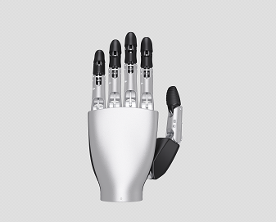
02外骨骼机器人领域的主要竞争企业
（二）国内市场
❹ 奇诺动力
奇诺动力2015年成立于深圳，聚焦中枢及外周神经损伤、老龄化、肌肉骨骼疾病的辅助与治疗，是国内领先的动力外骨骼机器人公司，并已于2021年4月完成亿元A轮融资。

Slide 31
03创新发展
重大事件
大艾机器人研制的国内首款外骨骼机器人是科技部“十二五”支撑计划、国家自然科学基金、北京市重大科技计划项目的成果转化项目。是实施《北京市医疗器快速审评审批办法》后获批的首个北京市创新医疗器械产品，并获得中国首个外骨骼机器人CFDA注册证。

Slide 32
03创新发展
作为中国外骨骼机器人行业的开创者和引领者，大艾机器人目前已拥有多款外骨骼机器人产品，实现多病种、全年龄段、全周期、全场景覆盖，可满足不同患者、老年人、健康人的治病、健身、助行需求。
截瘫、偏瘫、脑瘫等“三瘫”神经受损所致严重运动功能障碍的康复治疗，是长期以来医学界难以攻克的难题。大艾机器人公司基于大量临床应用经验创建了基于外骨骼机器人的“三瘫”有效治疗解决方案，使“三瘫”康复率达75%以上。

Slide 33
03创新发展
国内加速康复机器人发展
我国约有380万脊髓损伤患者，无论先天缺失还是后天意外造成功能损伤，对个体生命造成的破坏性都是巨大且伴随终生。他们饱受着失能所带来的困扰：临床康复，生活重建，社会就业，每一位伤友都渴望着能够得到社会重视，早日回归社会。
而外骨骼机器人的出现，无疑为截瘫患者的康复福音。这些机器人通过纳米技术、机电一体化、控制系统智能化等先进技术的协同作用，可以帮助残疾人群体恢复失去的运动能力，提高生活质量。为残疾人提供机械辅助支持、运动康复强化、神经重塑促进的功能。除了康复辅助功能，在现代医疗技术中，康复外骨骼机器人已经成为脊髓损伤患者一项重要的治疗手段。

Slide 34
03创新发展
国内加速康复机器人发展
去年，广州国际康复设备展览会组委会特意设立脊髓损伤伤友带头人大会，其目的在于扩大全国脊髓损伤伤友的互助朋友圈。通过伤友日常康复护理培训、生活重建专题项目培训、自主创业互联网技能培训、优选企业福祉产品大使招募、全国各地伤友联谊晚宴等活动，建立各地带头人之间长久可持续的互助合作关系，打造“优选产品-伤友带头人-脊髓损伤伤友”之间一站式服务平台，让广大脊髓损伤伤友生活更独立，创业可持续，人格有尊严。

Slide 35
现场吸引了800多名来自全国各地的伤友，超 100 位网红伤友，30+伤友创业达人到场参加，而在线上平台直播观看人数最高峰能达到千人以上！脊髓损伤带头人大会向社会传递乐观、积极的正能量，向广大伤友群体发出“勇敢走出来，活出我人生”的铿锵呼吁，已成为全国各地的伤友每年固定的打卡活动！
03创新发展
伤友福音

Slide 36
04发展与交流
鉴于康复外骨骼机器人对伤友们的重要性，2024第14届广州国际康复设备及福祉辅具展览会组委会特意邀请到康复外骨骼机器人行业中的两家头部企业：程天科技与优龙机器人参展并在本届脊髓损伤伤友带头人大会上设立体验区，为参加脊髓损伤伤友带头人大会的广大伤友们提供难得的现场产品体验活动和服务。这不仅体现了展会组委会、程天科技与优龙机器人等对伤友们的关爱与支持，更为脊髓损伤患者带来福音。

Slide 37
技术创新与突破
国内在下肢外骨骼机器人技术方面也取得了一些重要突破。例如，上海傅利叶智能科技有限公司发布的Fourier X1是我国首款商用化的外骨骼机器人，它突破了力反馈技术，能够感知患者步行中的变化并帮助执行步行动作
。此外，利用表面肌电信号（sEMG）与膝关节角度映射关系构建的智能控制系统也在不断优化，提高了预测精度。

Slide 38
05分析与总结
优势与效用
在脊髓损伤（SCI）患者的康复中，下肢外骨骼机器人通过提供助力，降低患侧肌肉张力，纠正畸形，从而显著增加步长、耐力以及步速，减少支撑相时间，最终改善异常步态。
多模态控制策略
中国科学院深圳先进技术研究院研发的下肢外骨骼系统采用了多模态控制策略，这表明国内研究者正在探索更复杂的控制方法以提高机器人的性能和适用性。

Slide 39
06市场前景
随着老龄化社会的到来和生物医疗行业的发展，下肢外骨骼机器人市场潜力巨大。据预测，到2025年，中国外骨骼机器人市场规模将达到105亿元人民币，其中C端市场的增长最为显著。国家政策的支持也为该行业提供了良好的发展环境。

Slide 40

07研究难点与挑战
尽管取得了一些进展，但国内下肢外骨骼机器人的研发仍面临诸多挑战。例如，仿生结构设计、传感器选择和人机交互等方面的技术仍需进一步提升。此外，如何实现高效的动力分配和稳定性也是当前研究的重点之一。
新技术的融入：3D打印、大数据、AI智能、可穿戴智能设备、5G等。

Slide 41

08结论
总体来看，国内下肢外骨骼机器人在康复领域的应用已经取得了初步成效，并且技术创新不断推进。未来，随着技术的进一步成熟和市场需求的增长，下肢外骨骼机器人有望在更多领域得到广泛应用，为残疾人和老年人提供更好的生活质量 。
思考：
1.我们康复科有哪些患者适合下肢外骨骼机器人康复？
2.除了下肢机器人，康复科还有哪些康复辅具？
Thanks♪(･ω･)ﾉ

Slide 42
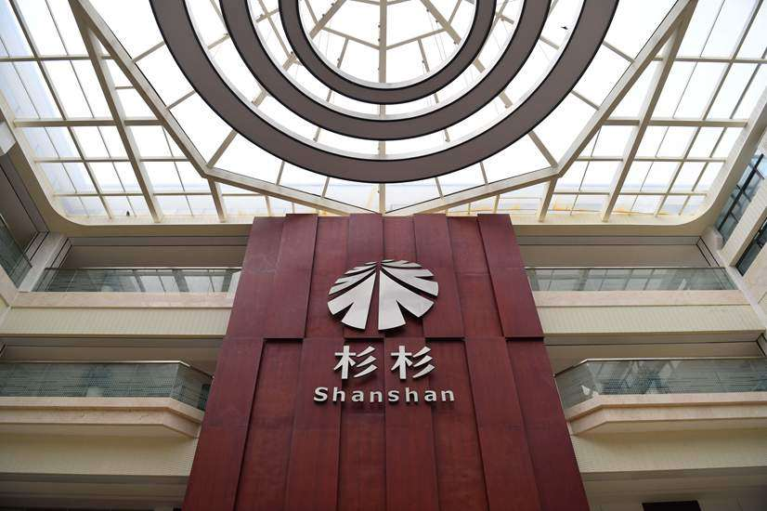
谢谢！
THANK YOU

